Slide 1
Лекция 48
Коммуникативная теория ценностей
Огнев Александр Николаевич
кандидат философских наук, доцент

Slide 2
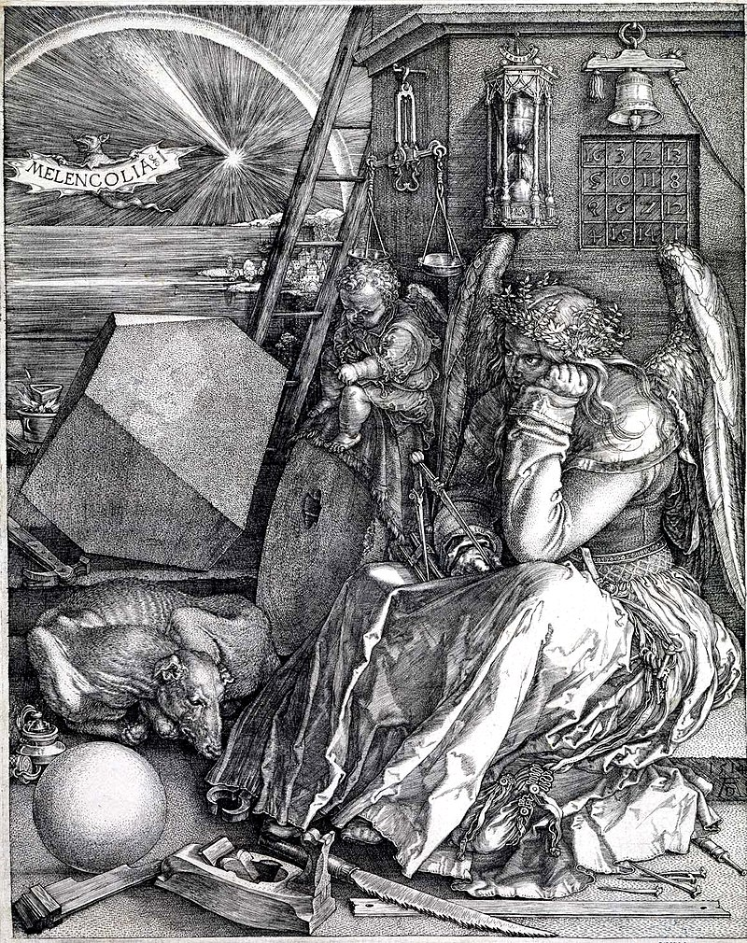
ФИЛОСОФИЯ В КАЧЕСТВЕ КОММУНИКАТИВНОЙ ФОРМЫ РАЦИОНАЛЬНОГО ПРИСВОЕНИЯ ПРЕДМЕТНОСТИ
2

Slide 3
ОБЩАЯ ИДИОМАТИКА ЦЕННОСТЕЙ
Различия между предметным ракурсом проблемы и её мировоззренческим содержанием
Оппозиция денотативного и коннотативного значения в коммуникации
3

Slide 4
КОММУНИКАТИВНАЯ ТЕОРИЯ ЦЕННОСТЕЙ
Ценности обладают эффектом коммуникативной релевантности
Ценность не может иметь фактического генезиса
4

Slide 5
КОММУНИКАТИВНАЯ ТЕОРИЯ ЦЕННОСТЕЙ
Ценность не выводится из законов природы
Ценность не ниспосылается человеку свыше путём диктата неких трансцендентных инстанций
5

Slide 6
ДЕФИНИЦИЯ ЦЕННОСТЕЙ
Реальная дефиниция ценностей невозможна, ибо ценность непредметна
Номинальная дефиниция бесполезна, т.к. в ней речь идёт только о значении слов, изъятых из их функциональных связей, обусловленных динамикой живого коммуникативного процесса
6

Slide 7
ДЕФИНИЦИЯ ЦЕННОСТЕЙ
Необходима и достаточна только магистральная дефиниция
Ценность рассматривается в качестве идиомы целеполагания
Ключевая оппозиция – оппозиция формы и тропа
7

Slide 8
АРХИТЕКТОНИКА
КОММУНИКАТИВНОЙ ТЕОРИИ ЦЕННОСТЕЙ
1. Прекогнитивные очевидности
2. Аксиология прималитетов
3. Ценностная идиоматика
8

Slide 9
ПРЕКОГНИТИВНЫЕ ОППОЗИЦИЯ
Антитеза факта, взятого в его позитивности и акта свершаемого человеком ценностного предпочтения
9

Slide 10
ЦЕННОСТНЫЕ ПРОЕКЦИИ
Откровение (первична форма, а вторичен троп)
Просвещение (троп первичен, а форма вторична)
Между формой и тропом нет коллизии причинного отношения
10

Slide 11
ЦЕННОСТНЫЕ УМОНАСТРОЕНИЯ
Человек либо принимает действительность, либо отвергает её
Ценностные умонастроения:
1) оптимизм
2) пессимизм
3) цинизм
4) нигилизм
Мировоззренческое содержание
11

Slide 12
АКСИОЛОГИЯ ПРИМАЛИТЕТОВ
Соответствие между четырьмя прецедентами закона достаточного основания и четырьмя крочеанскими дистинкциями духа
Ценностные тропы
12

Slide 13
АКСИОЛОГИЯ ПРИМАЛИТЕТОВ
Основание | Троп | Прималитет | Идеализированный субъектный носитель
Становление | Сохраняющая причина | Польза | Мастер
Бытие | Совершенство | Красота | Гений
Познание | Антиномия | Истина | Мудрец
Действие | Квиетив воли | Добро | Герой
13

Slide 14
ЦЕННОСТНАЯ ИДИОМАТИКА
1. Общая идиоматика
2. Конструктивная идиоматика
3. Специальная идиоматика
14

Slide 15
МИРОВОЗЗРЕНЧЕСКИЕ ПРЕДПОЧТЕНИЯ
Ценностные репрезентации возможны
только внутри исторических эпох:
архаика
классика
декаданс
15

